Slide 1


分数四则混合运算
情境导入
合作探索
自主练习
回顾反思

Slide 2
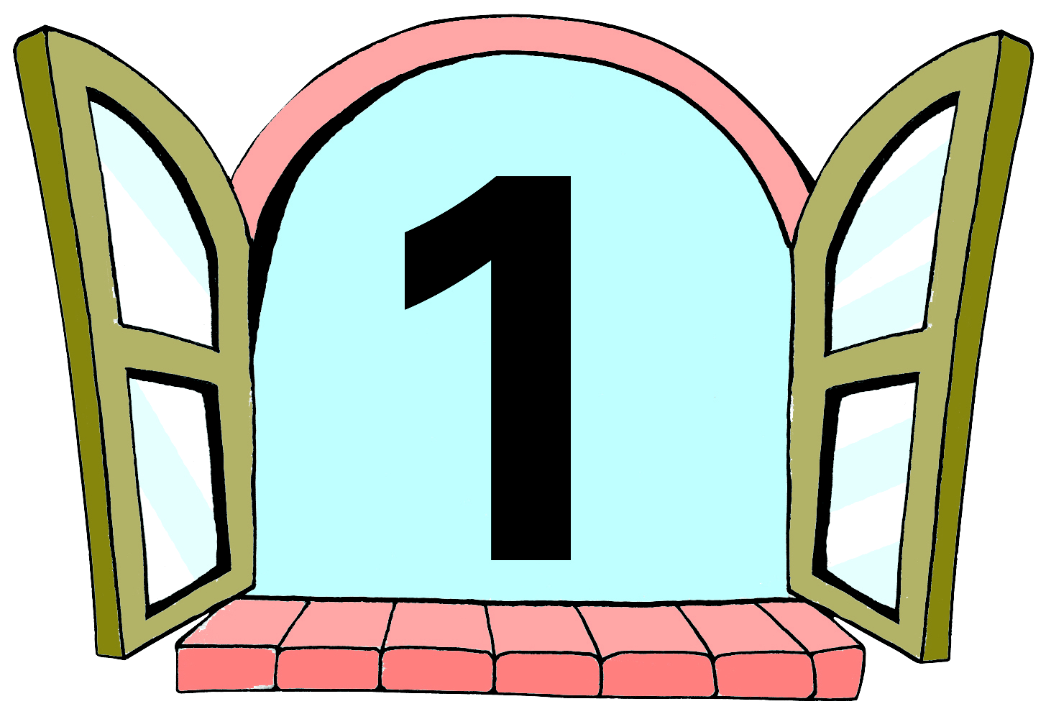
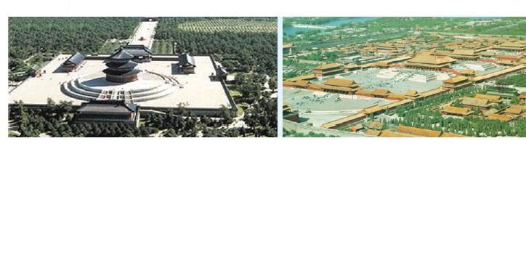
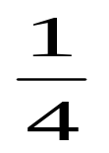

一、情境导入
北京天坛公园占地面积约272公顷。
北京故宫的占地面积比天坛公园的 多4公顷。
天坛公园占地面积约272公顷。
故宫的占地面积比天坛公园的 多4公顷。
北京故宫的占地面积是多少公顷?
从图中，你知道了哪些数学信息？
根据这些信息，你能提出什么问题？

Slide 3



二、合作探索
北京故宫的占地面积是多少公顷 ？
你能用一个式子表示出这道题的数量关系吗？
1
故宫的占地面积＝天坛公园面积的 +４公顷
4
你会解答吗？试试看。
分步
综合

Slide 4


二、合作探索
北京故宫的占地面积是多少公顷 ？
1
故宫的占地面积＝天坛公园面积的 +４公顷
4
先算天坛公园面积的 是多少。
272× = 68（公顷）
再算故宫的占地面积。
68 + 4 = 72（公顷）
答：北京故宫的占地面积是72公顷。
返回

Slide 5

二、合作探索
北京故宫的占地面积是多少公顷 ？
1
故宫的占地面积＝天坛公园面积的 +４公顷
4
272× ＋4
想一想，先算什么，再算什么？
=
68
+ 4
72（公顷）
=
答：北京故宫的占地面积是72公顷。
返回

Slide 6
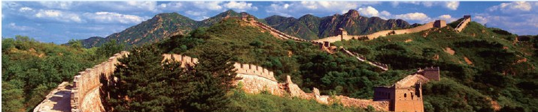


一、情境导入
长城全长约8800千米，其中人工墙体约占全长的 ，天然山险墙约占全长的 ，其他的是壕堑。
全长约8800千米
人工墙体约占全长的
长城中人工墙体和山险墙共长多少千米？
山险墙约占全长的
从图中，你知道了哪些数学信息？
根据这些信息，你能提出什么问题？

Slide 7

二、合作探索
长城：8800千米
其中，人工墙占
天然墙占
长城中人工墙体和山险墙共长多少千米？
7
8800千米
1
10
？千米
4
人工墙体约占
山险墙约占
长度相加
先求分数
运算顺序

Slide 8

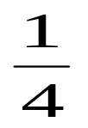
二、合作探索
长城：8800千米
其中，人工墙占
天然墙占
长城中人工墙体和山险墙共长多少千米？
7
8800千米
1
10
？千米
4
人工墙体约占
山险墙约占
先算人工墙体和山险墙各长多少千米，
再算共长多少千米。
8800 ×
+
8800 ×
= 6160 + 2200
想一想，先算什么，再算什么？
= 8360（千米）
返回
答：人工墙体和山险墙共长8360千米。

Slide 9


二、合作探索
长城：8800千米
其中，人工墙占
天然墙占
长城中人工墙体和山险墙共长多少千米？
7
8800千米
1
10
4
？千米
人工墙体约占
山险墙约占
先算人工墙体和山险墙共占长城全长的几分之几，
再算长城中人工墙体和山险墙一共长多少千米。
8800 ×
(
+
)
想一想，先算什么，再算什么？
= 8800 ×
= 8360（千米）
返回
答：人工墙体和山险墙共长8360千米。

Slide 10
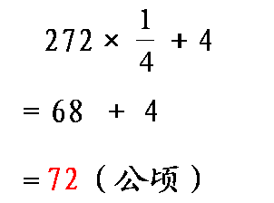
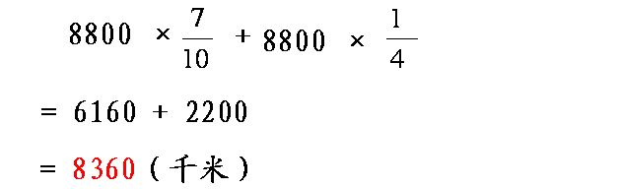
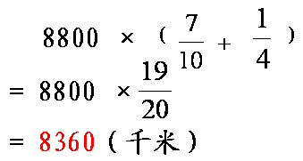
二、合作探索
观察这三道算式，你能概括分数四则混合运算的运算顺序吗？
整数的运用律适合分数吗？
=
分数四则混合运算与整数四则混合运算的运算顺序完全相同：
1.如果是同一级运算，一般按从左往右依次进行计算.
2.如果既有加减法、又有乘除法，先算乘除、再算加减。
3.如果有括号，先算括号里面的。
4.如果符合运算定律，可以利用运算定律进行简算。

Slide 11
三、自主练习
小明从“空中课堂”的网页上下载了30首古诗。小红下载的古诗数比小明的 多3首，小红下载了多少首古诗？
1.
2
3
2
30 × ＋3
3
= 20 ＋3
= 23（首）
答：小红下载了23首古诗。

Slide 12

三、综合应用
沈阳故宫已被列入世界文化遗产，它的占地面积比北京
故宫的 少3公顷。北京故宫占地约72公顷，沈阳故
宫占地多少公顷？
2.
72 × - 3
= 9 - 3
= 6（公顷）
答：沈阳故宫占地6公顷。

Slide 13
三、综合应用
3
儿童剧院有600张票，上午售出了 ，下午售出了 。
全天一共售出了多少张？
3.
1
4
8
1
3
600 ×（ ）
＋
4
8
5
= 600 ×
8
= 375（张）
答：全天一共售出了375张。

Slide 14




三、自主练习
4.怎样算简便就怎样算。
×17
6
7
×17 +
（
+
）
×12
8 －
－
=（
13
13
=
6
7
×12 +
×12
＝
( )
+
8 －
＋
）×17
= 10 + 9
13
13
= 1×17
＝8－1
= 17
= 19
＝7
4
×9 +
4
3
7
3
3
4
÷6
3
×
1
× －
×
＋
5
5
4
17
4
17
7
7
6
4
＝
×( 9 +1 )
3
7
3
=
×
4
1
3
×
1
＝
( )
5
－
×
＋
4
17
17
7
6
7
6
=（
4
＝
×10
3
4
4
3
1
＝
×
+
×
5
）
＝8
4
17
=1
7
7
6
×
1
3
＝
6
17
1
=
6

Slide 15
三、自主练习
5.计算。
3
1
2
4
1
1
3
÷[ （ ）]
（ ）
×
＋
＋
÷
7
2
7
7
10
4
5
4
1
4
=
÷
[ ]
11
2
×
=
7
2
÷
7
20
5
4
2
=
÷
11
7
7
=
8
= 2
1
1
2
5
3
5
3
[ ]
1 -
（ ）
＋
÷
（ ）
＋
÷
（ ）
2
3
9
－
6
8
6
8
= 1 -
5
2
[ ]
÷
29
11
6
9
=
÷
1
9
24
24
=
×
6
2
29
=
3
11
=
4

Slide 16
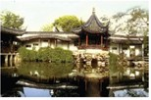
三、自主练习
6.苏州古典园林始于东晋，全盛时期多大200处，目前保留下来的只占 。已对公众开放30处，还有多少处没开放？
200
×
-30
= 50 - 30
= 20（处）
答：还有20处没开放。

Slide 17


三、自主练习
7.
长城全长约8800千米，其中人工墙体约占全长的 ，天然山险墙约占全长的 ，其他的是壕堑。长城中人工墙体比山险墙长多少千米？
8800×
-8800×
8800×
(
-
)
=6160 - 2200
=8800×
=3960（千米）
=3960(千米)
答：长城中人工墙体比山险墙长3960千米。
长度相减
先求分数

Slide 18


